Slide 1
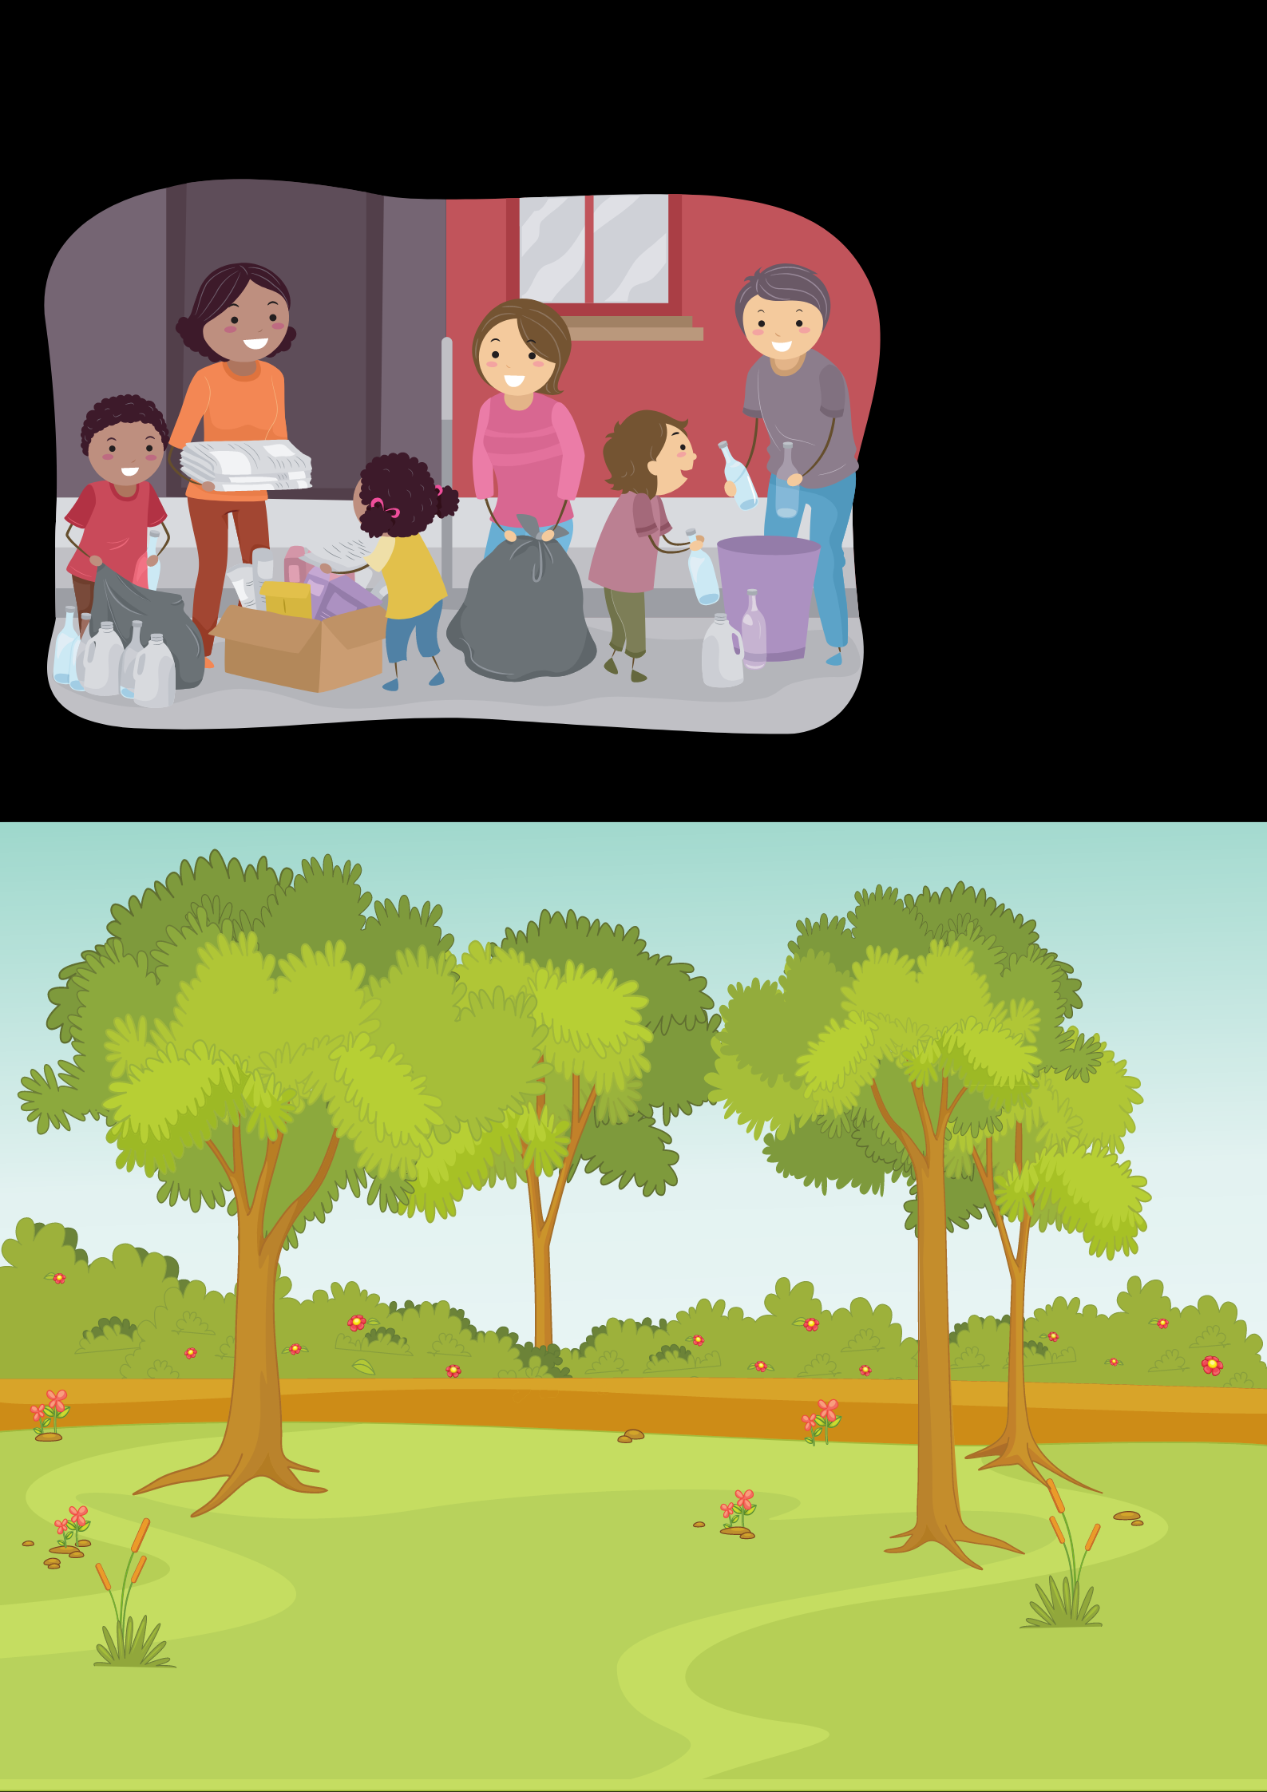



Slide 2
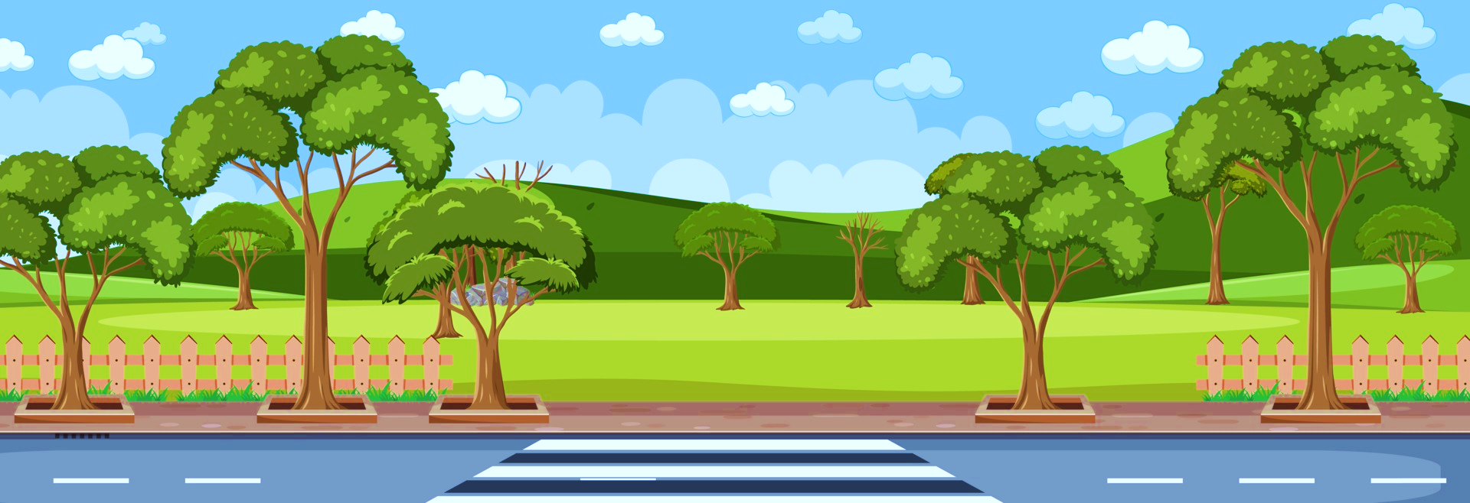



Slide 3


Slide 4

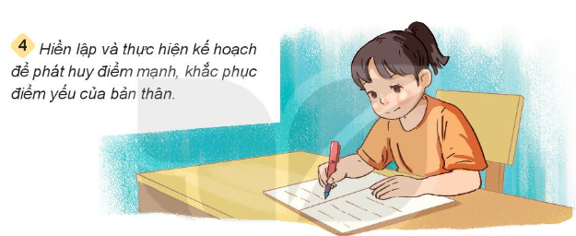

Slide 5


Hiền khám phá bản thân bằng cách nào?
Hiền lập kế hoạch và thực hiện kế hoạch để phát huy điểm mạnh và khắc phục điểm yếu của bản thân

Slide 6
Em còn biết cách nào khác để khám phá bản thân?
Thường xuyên hỏi bạn bè và người thân về điểm mạnh và điểm yếu của mình, luôn lắng nghe ý kiến của mọi người để điều chỉnh mình
Hăng hái tham gia nhiều hoạt động tập thể của lớp, trường để khám phá bản thân.

Slide 7


Slide 8




